Slide 1

第40回 二水会
2016年7月13日
Notes:
定刻となりましたので、第40回二水会を開催致します。
今年度初の二水会となります。

Slide 2
議事
① 会長挨拶
② 在ベンガルール領事事務所からのご連絡
③ テーマ報告
「インドの配当分配税の問題点とこれまでの
活動」
④ 新規会員のご紹介
⑤ 事務局からのご連絡

Slide 3
①会長挨拶
猪瀨 会長
Notes:
19:00～19:05

Slide 4
①会長挨拶
■2016年度 活動方針
１. 内部活動の強化
1) 会員相互の学習と親睦の促進
⇒ 参加しやすい二水会の運営
2) 委員会活動(インフラ委員会・税務労務委員会)の更なる活性化・参加率向上
Notes:
19:00～19:05

Slide 5
①会長挨拶
２. 対外活動の強化
1) 建議書委員会を軸とした州政府・他商工会・インド経済団体等との交流促進と働き掛け推進
2) ダイアログ・モニタリング委員会を通じた州政府との積極的な対話
3) 来印ミッションの積極的受け入れと交流機会の創出
Notes:
19:00～19:05

Slide 6
①会長挨拶
３. 活動の見える化
1) HP活用による商工会の活動情報発信と会員間コミュニケーションの促進
⇒ HPの有効活用化に向けて更なる改善
４．より暮らしやすいバンガロール生活のために
1）バンガロール・日本直行便のプロモート（継続）
2）和食の充実（継続）
Notes:
19:00～19:05

Slide 7
③領事事務所からのご連絡
在ベンガルール領事事務所
事務所長
河上 淳一 様
Notes:
19:25～19:35

Slide 8
在ベンガルール領事事務所
からの連絡事項
二水会
２０１６年７月１３日
所長 河上 淳一
本日のテーマ：
１．海外在留邦人数調査統計
（ベンガルール／カルナタカの位置づけ）
２．ダッカでの邦人銃撃事件発生を受けての
安全対策

Slide 9
1. 海外在留邦人数調査統計
（平成２８年要約版抜粋）
（ベンガルールの位置付け）
平成２７年（２０１５年）１０月１日現在

Slide 10
統計の出所：外務省ＨＰhttp://www.mofa.go.jp/mofaj/toko/page22_000043.html
 | 在留邦人数
 | 管轄在外公館名 | 全体順位 （昨年→本年） | 数値 （昨年度） | 数値 （本年度） | 増減
 | ロスアンジェルス | 1→1 | 96,135 | 95,052 | -1.1%
 | ニューヨーク | 2→2 | 89,620 | 86,045 | -4.0%
 | … | … | … | … | …
 | インド大使館 | 51→52 | 5,001 | 5,269 | 5.4%
 | ベンガルール | 100→98 | 1,154 | 1,229 | 6.5%
 | ムンバイ | 106→107 | 1,046 | 1,036 | -1.0%
 | チェンナイ | 107→109 | 1,019 | 1,011 | -0.8%
 | コルカタ | 160→160 | 211 | 208 | -1.4%
 | … | … | … | … | …
 | バチカン | 224→227 | 0 | 0 | -
 | 全世界 |  | 1,290,175 | 1,317,078 | 2.1%
 | うちインド国別全体 | 22→22 | 8,313 | 8,655 | 4.1%

Slide 11
２．ダッカでの邦人銃撃事件発生を受けての安全対策
（１）経緯
○７月１日，ダッカ市内のレストランを武装グループが人質を取って籠城する事件が発生。
○その後，バングラデシュ特殊部隊の突入により事態は収拾。
○結果として，邦人７名を含む約２０名が死亡，邦人１名を含む多数が負傷する惨事。
（２）各種広報ツールによる注意喚起
○７月３日付け，外務省HPに海外渡航情報（広域情報）を掲載。（http://www2.anzen.mofa.go.jp/info/pcwideareaspecificinfo.asp?infocode=2016C178）
○同日付け，在インド大使館より領事一斉メールを発出。
○ベンガルール領事事務所でも，翌４日付けで管内の在留邦人向けに領事一斉メールを発出。

Slide 12
（３）注意喚起の内容
○海外に渡航・滞在される方は，旅行計画の段階から渡航・滞在国に発出
されている海外安全情報（http://www.anzen.mofa.go.jp/）
（http://m.anzen.mofa.go.jp/mbtop.asp）をよく確認し，自らの安全確保
に努めてください。
○特に，テロの標的となりやすい場所を訪れる際には，周囲の状況に注意
を払い，不審な人物や状況を察知したら速やかにその場を離れる等，
安全確保に十分注意を払ってください。
○緊急時の安否確認等のため，海外に渡航される方は外務省海外旅
行登録「たびレジ」に登録を，３か月以上滞在される方は在留届の提出
をお願いします。
■ 外務省海外旅行登録「たびレジ」（３か月未満の渡航の方）
https://www.ezairyu.mofa.go.jp/tabireg/#
■ 在留届（３か月以上滞在される方）
http://www.mofa.go.jp/mofaj/toko/todoke/zairyu/index.html
■ スマートフォン用 海外安全アプリ
http://www.anzen.mofa.go.jp/c_info/oshirase_kaian_app.html

Slide 13
（４）実際に，テロ・爆発事件に遭遇した場合に心がけること。
＜予防措置＞
○ 退避ルートを確認する。
○ 隠れられる場所を確認する。
○ 常に周囲の状況に注意を払い，不審者や不審物を
見かけたら速やかにその場を離れる。
＜対処法＞
○ その場に伏せるなど直ちに低い姿勢をとる。
○ 頑丈なものの陰に隠れる。
○ 周囲を確認し，可能であれば，銃撃音等から離れ
るよう，速やかに，低い姿勢を保ちつつ安全なところに
退避する。
以上

Slide 14
④委員会活動報告
インフラ委員会
黒澤 委員長
Notes:
19:35～19:45

Slide 15

2016年7月
インフラ委員会発表資料
2016年7月13日(水)
インフラ委員会

Slide 16
(1)活動方針
・昨年度に引き続き、企業運営、駐在員の生活に深く
関与する道路、通信、流通、建設などインフラ関係
をKeyにしたテーマ に取り組む。
→インフラ関係の現状把握、どうすれば問題点
を解消、改善できるのか
→どんなインフラ関係のビジネスチャンスがあ
りそうか
・内容は事前に固定せず、その時々で上記に合致し
たもの、目新しいものをテーマに取り入れ、柔軟
に対応していく。

Slide 17
・副委員長：EY 中原様
・基本的には偶数月の第三水曜日に開催予定。
（1～1.5時間）場所はJETROオフィス
・会員企業による発表に加え、ゲストスピーカーを
迎え開催予定。
・次回予定テーマ
「インドにおける通信インフラ、販促インフラと
してのインターネット利用の現状と今後」
講師：インターネットアカデミー/松村様

Slide 18
(2) 活動報告
講演議題
FTWZ(Free Trade Warehouse Zones)について
講師
NDR Group/Krishnan Subramanian Iyer 様
日時：6月17日(金) 17時30分より
JETRO BANGALORE事務所

Slide 19
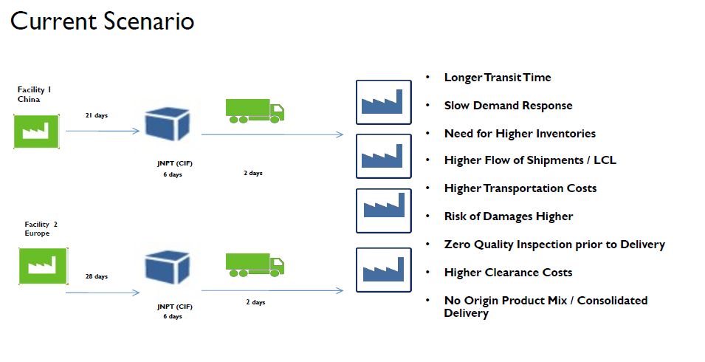

Slide 20
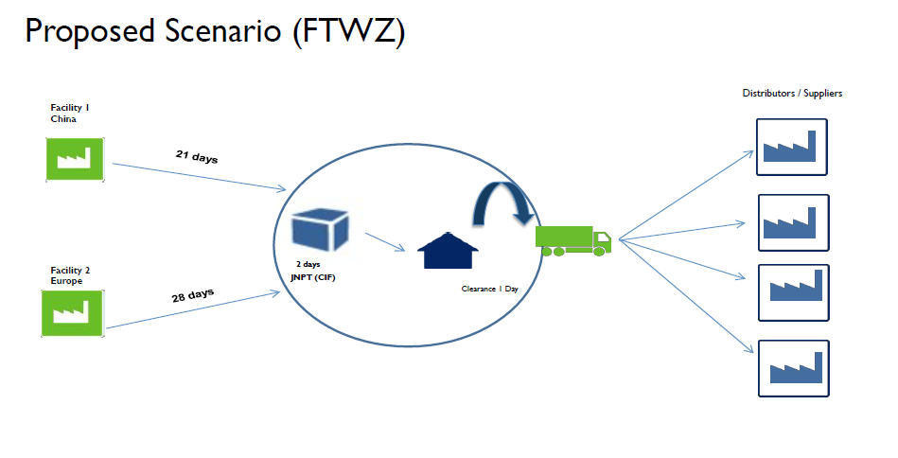

Slide 21
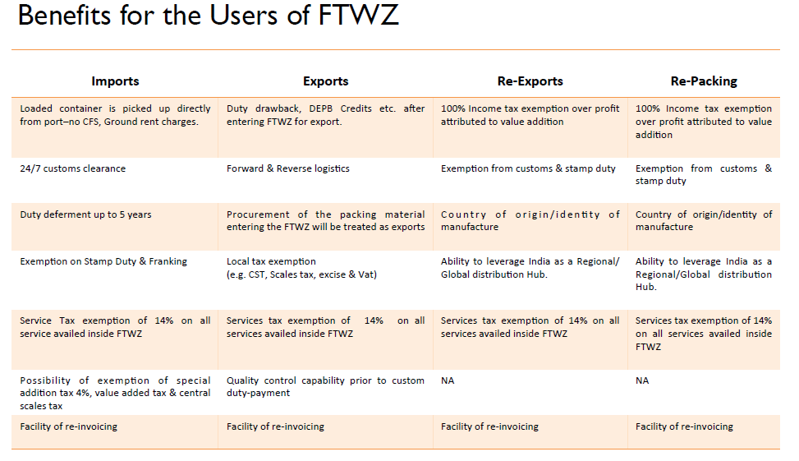

Slide 22
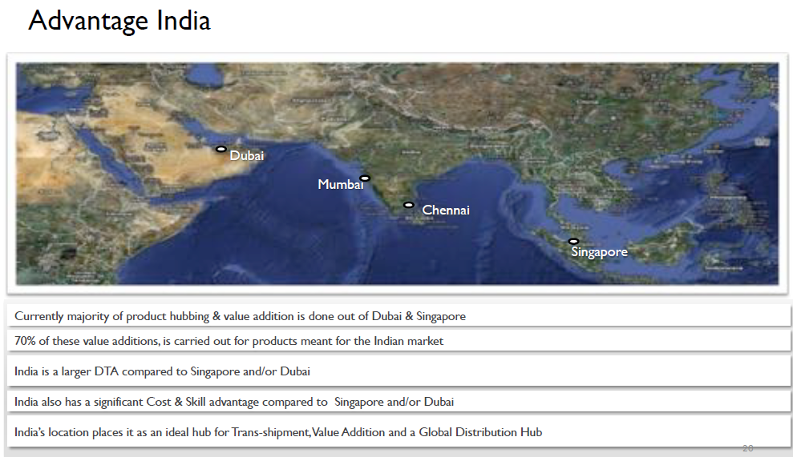

Slide 23
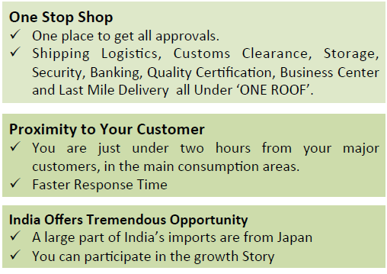
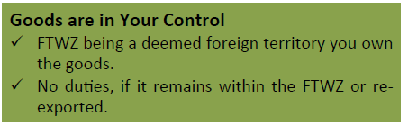

Slide 24
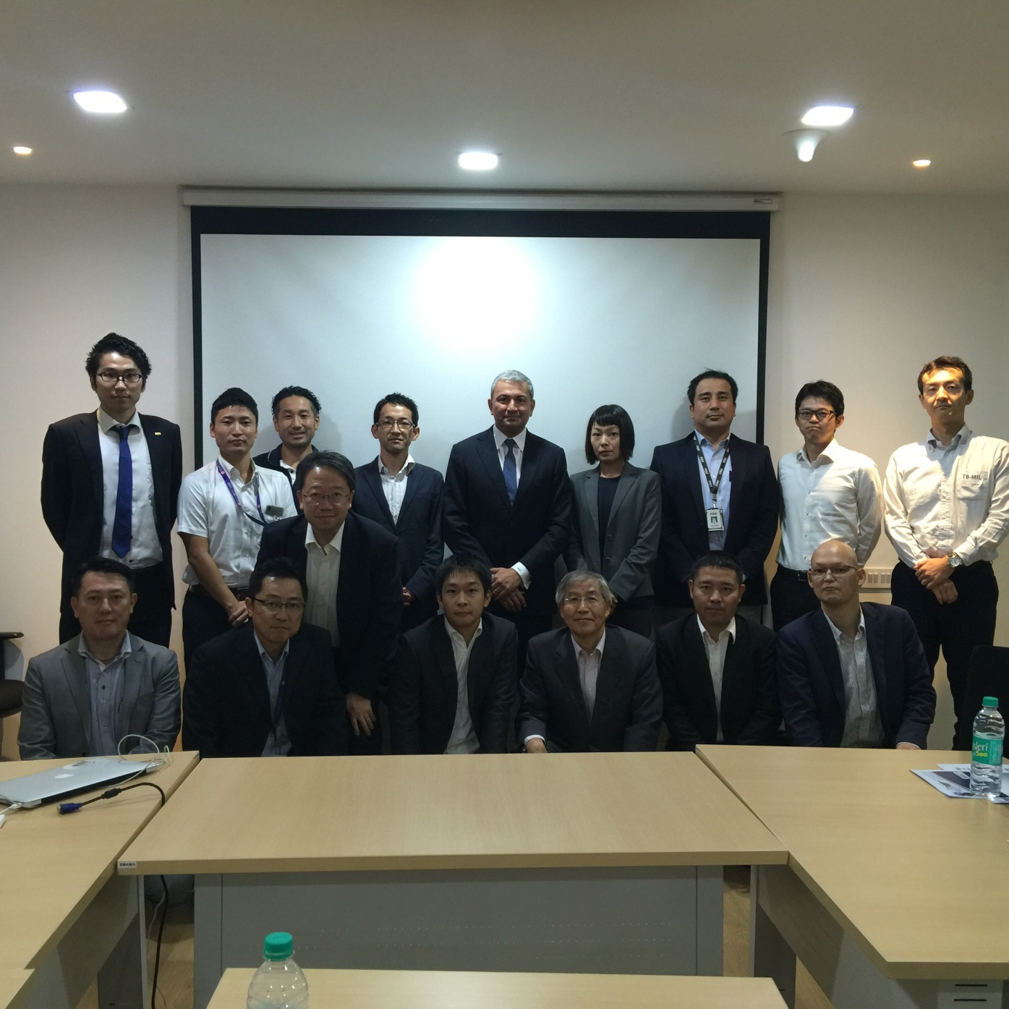
当日ご参加いただいた皆様

Slide 25
ご静聴ありがとうございました。

Slide 26
③ 委員会活動報告
税務労務委員会
黒柳 委員長
Notes:
19:45～19:55

Slide 27

2016年度
第１回税務労務委員会開催報告
日時
2016年6月8日 17:00-19:00
場所
デロイトバンガロールオフィス
(会議室のご提供を有難うございました)
議事
17:00-17:10 (1) 2016年度メンバー自己紹介
17:10-17:20 (2) 2016年度活動方針・進め方の決定
17:20-17:30 (3) 8月以降のテーマ案決定
17:30-18:30 (4) インド西部地区の投資環境と日系企業進出動向 (JETRO 石本様)
18:30-19:00 (5) MH州VAT、PF計算についての懸念の共有と相談 (清水建設 谷口様)

Slide 28
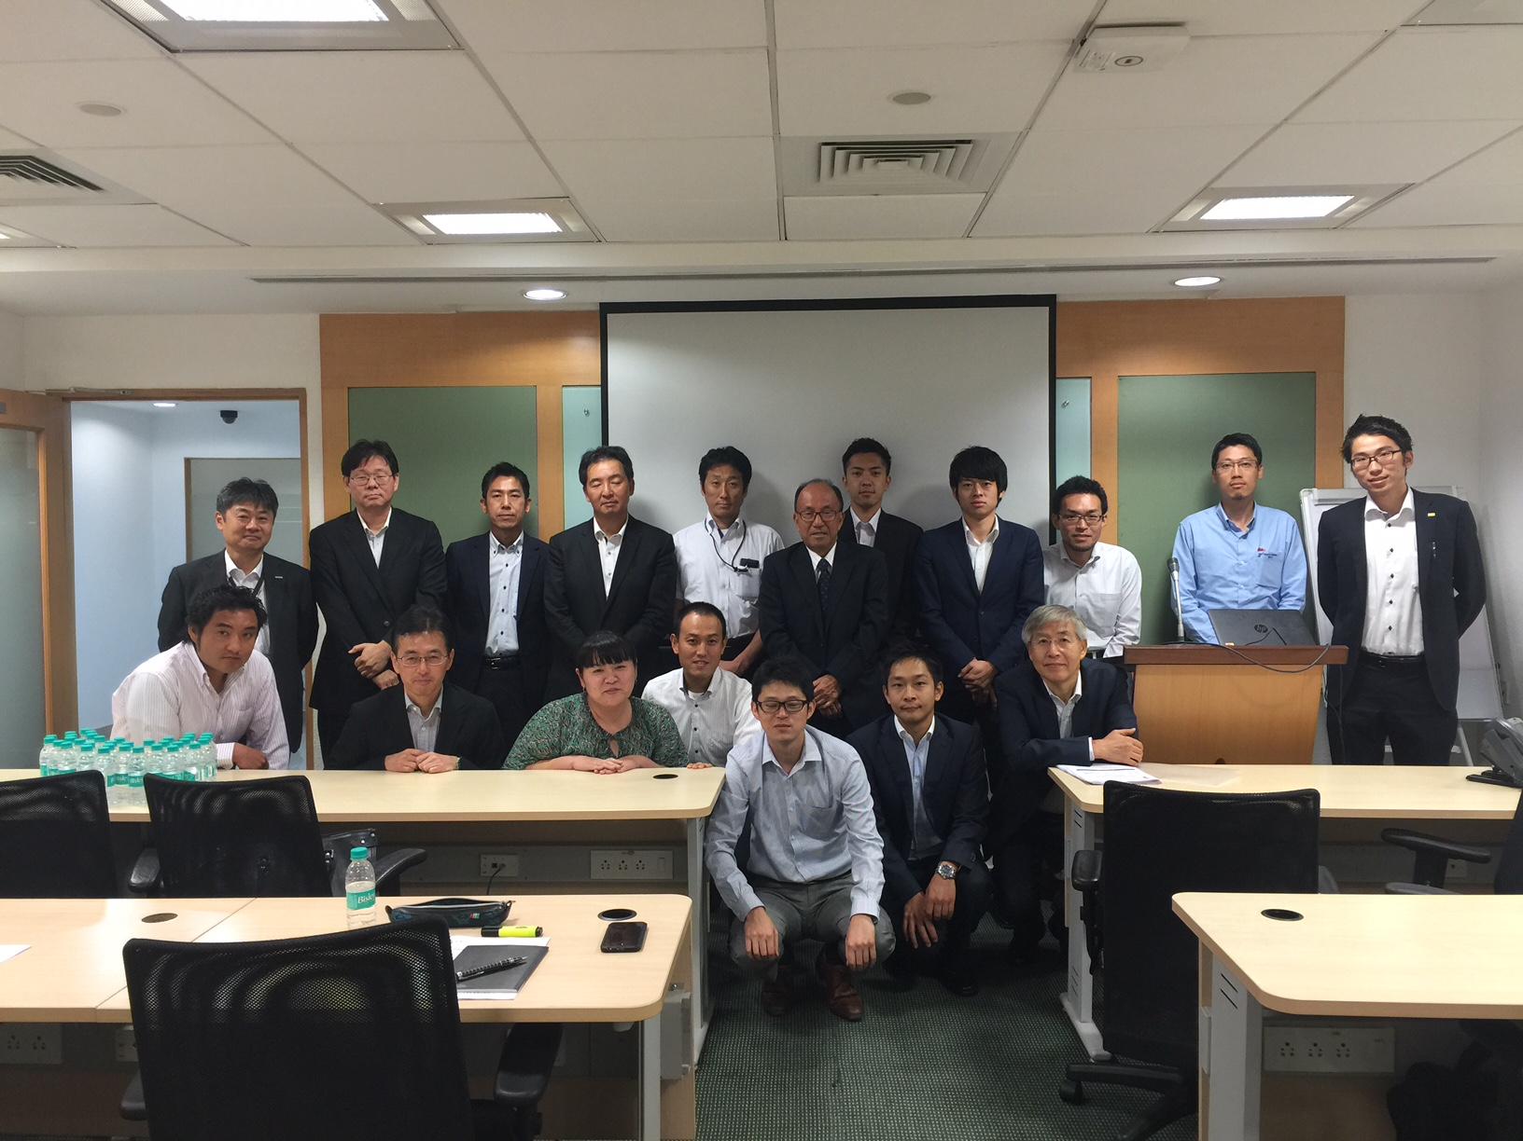
(１)2016年度メンバー自己紹介
→19名のご出席者

Slide 29
(２)2016年度活動方針・進め方
←ｱﾝｹｰﾄに基づき議論･決定
活動方針
税務労務関連トピックの最新情報を共有、理解を深めた上で意見交換を行い知見を深める。
各社が直面している問題、過去に経験した問題とその対応内容を共有し、対応策検討／将来への備えの一助とする。
進め方
委員からの要望に基づき年間テーマを決め、担当会社・専門家から事例報告・最新動向や理解の難しい項目についての解説を行って頂き、質疑・意見交換を実施。
委員間の悩みや工夫の共有を行い、改善方法などについての議論を実施。
Notes:
最新情報の共有、

Slide 30
(２)2016年度活動方針・進め方
会合予定
８月、10月、12月、2月、4月（計5回）
日時：原則第２水曜日開催（17:00-19:00）
場所：Deloitte Haskins & Sells
事務所会議室

Slide 31
(３)8月以降のテーマ
実施予定日 | テーマ（－講師）
第２回 2016年8月10日 | ・インドルピー為替見通し－みずほ銀行様 ・GSTの動向－KPMG様
第３回 2016年10月19日 | ・Ind AS、IFCについて－PwC ・労務に関する議論(給与、教育研修、ハラスメント等)－パソナ様
第４回 2016年12月14日 | ・BEPS、TPの最新動向について－E&Y様 ・インドにおける保険事情 －Chola MS General Insurance様
第５回 2017年2月8日 | ・各種行政手続の動向と輸出優遇策の活用事例－JCSS様 ・破産法概説－西村あさひ弁護士事務所様
第６回 2017年4月12日 | ・インド外国為替管理のポイント－BTMU様 ・インド予算案－Deloitte様 ・来年度のすすめ方－委員長

Slide 32
(４) インド西部地区の投資環境と日系企業進出動向 (講師 JETRO石本様)
インド合弁事業から学んだリーダーシップ
合弁相手との意見の対立の調整
Cross Function Teamによる全社意識徹底
日本人出向者はシナリオライター(黒子)に徹し、インド人が主役
物を作る前に人を作る
Notes:
定年前の民間企業での経験。現在は定年⇒JETROにて務めている。

Slide 33
(４) インド西部地区の投資環境と日系企業進出動向
労務課題への対応
インド労務管理のポイント 10か条
  バランス感覚のある現地人事幹部の採用
  採用は同じ地域出身者で固めない
  目標管理に基づく評価 ーできるだけ数値化
  キャリアパスに関する充分なコミュニケーション
  昇進昇格基準を設定
  実績・実力に基づいた公平な処遇
  “現場での権限委譲”と“任せ任さず”のバランス
  全部門参加型のマネジメント －小集団活動
  日本人が筋を通す ー例外を作らない
  経営の軸をしっかり ーぶれない判断

Slide 34
(４) インド西部地区の投資環境と日系企業進出動向 (講師 JETRO石本様)
インド西部地区の投資環境
外国投資の約30%はマハラシュトラ州に
ドイツなど欧米の会社の投資が多い
プネ周辺の自動車産業
プネ日本人会における“もの作り情報交流会”
  15社参加(2016年1月時点)
  製造現場の視察を行い、悩みの共有・相談
Notes:
今後は、このように他地区との交流も深めたい。

Slide 35
(５)その他－ご連絡事項
次回は８月10日(水)17:00-19:00の
場所: Deloitte Haskins & Sells 事務所会議室
テーマ ( )内は講師の方々
インドルピー為替見通し （みずほ銀行様）
GSTの動向(KPMG様)
皆様のご出席を歓迎します。

Slide 36
③ 委員会活動報告
建議書委員会
久保木 委員長
Notes:
19:55～20:05

Slide 37

建議書委員会報告
2016年7月13日（水）
第40回二水会

Slide 38
2016年度建議書委員会活動方針
1. ．ダイヤログ・モニタリング委員会（第8回）の開催
(1) 座長：カルナタカ州首席次官
(2) メンバー
カルナタカ州側：工業省次官、PWD省次官、KUM, KIADB他
日本側:領事事務所長、日本人会長、商工会長、同副会長、
JETRO, 建議書委員長、Mr. PN, Karanth (IJCCI)
(3) 建議書委員会が、日本側事務局
2. プロジェクト支援委員会の開催
3. 日本工業団地向けテクニカル委員会・フォローアップ会議出席
4. 中央政府宛の建議書の取りまとめ・提出

Slide 39

日本工業団地(JIT)候補地・
Tumakuru Industrial Park: フォローアップ会議開催
日時：2016年6月24日（金）12：00～13：00
場所：KSIIDC会議室
出席者：
＜カルナタカ州政府側＞
D.V. プラサド工業担当副首席次官、グプタ産業コミッショナー、
ナヴィーンKSIIDC社長、パンカジKパンデーKIADB総裁、
シマED, KSIIDC、シバナンダJD,KSIIDC、スリダランDO, KIADB, ガンガダル GAMA Infratech他
＜日本側＞
経済産業省、在ベンガルール領事事務所、ジェトロ・ベンガルール、
バンガロール日本商工会

Slide 40
日本工業団地（JIT)候補地・
Tumakuru Industrial Park: フォローアップ会議開催
4. 協議事項：
産業コミッショナーおよびKSIIDCより、新任のMr. D.V. プラサド工業副首席次官に対して、MOCから始め、KIPP他JITに関するこれまでの経緯を説明した。
用地の収用について、新たに収用する約230エーカー分は、当初収用を予定していた箇所で、収用が難しいことが判明したので、その部分を諦め、代わりに南に伸びる縦長の用地とすることで推進中。
JIT脇の南北にのびる幹線道路は、道路幅を当初の30mから45ｍとする。

Slide 41
日本工業団地（JIT)候補地・
Tumakuru Industrial Park: フォローアップ会議開催
4. 協議事項：
(4)道路、水、電力の進捗状況を確認。
NH4号線とJITは２本の道路で接続を計画。さらに、NH207 線の拡張により、バンガロール国際空港までの道路をアップグレードする。
鉄道もNIMZの中を通す計画ある。さらに、トゥムクル駅から約15km地点に、ICD(Inland Container Depo)を設置する。
水はヘマヴァティー川から導水する。加えて、トゥムクル市からの廃水を再利用する第3次処理水計画がある。
電力供給では、VN工業団地第3フェーズに、専用の変電所を設置する

Slide 42
日本工業団地（JIT)候補地・
Tumakuru Industrial Park: フォローアップ会議開催
ダイヤログ・モニタリング委員会に向けた議論
(1) 6月24日のJITフォローアップ会議で、新任のプラサド工業副首席
次官にも、同様にアジェンダ案の提出し、問題点の説明を行なった。
また、開催に向けた日程の調整を依頼した。同次官はこれを了承。
（当方にて、首席次官に直接面談し、一旦8月11日（木）17:00 で決定
したが、再調整中）
(2) 投資環境の改善
a. PESO(Petopleum and Explosives Safety Organisation)の問題点
は認識した。
b. Ground Coverage(建ぺい率) 50％, 容積率（FAR）1.0 を改善すべき
c. Fire DeptのNOCの撤廃は困難
d. BOCW (Building and Other Construction Worker’s Welfare) cess
の撤廃は困難。

Slide 43
第8回ダイヤログ・モニタリング委員会に向けて
(3) KIADB工業団地関連
a. 40MLD Tertiary Water Project 。本プロジェクトに対して、灌漑省が水を分けて欲しいと提案している。この提案を受けて、BWSSBが新たな計画を作成した。KIADB側が了承すると動きだす。
b. マルール工業団地の電力問題は、州政府としても認識している。
(4) バンガロール市内交通渋滞の解消
州政府も認識している。

Slide 44
インド中央政府宛の建議書
2016年度分の中央政府（工省DIPP)宛ての建議事項として、以下の継続案件を5月5日に、日本語版をインド日本商工会に提出した。さらに、6月9日に、英語版を提出した。
１．バンガロール周辺道路整備
Malurを経由したNH4（Hoskote/Kolar）とNH7（Hosur）間のコネクティビティ改善（州政府としては、Hosurに代わり、Anekalとの接続を検討）
NH209の拡張工事の早期開始
KSHIP（Karnatakar State Highway Improvement Project）Magadi –
Dabaspet間の早期完工を要請。

Slide 45
インド中央政府宛の建議書
２． CBIC実現に向けた関連道路の整備
Peripheral Road （チェンナイ）
Outer Ring Road （チェンナイ）
Northern Port Access Road (チェンナイ)
Peripheral Ring Road （バンガロール） 土地収用が課題。土地収用の問題を早期に解決し、建設工事が開始されることを要請。完工に向けた正確なスケジュールを確認したい。
Satellite Town Ring Road （バンガロール）
Dabaspet-Doddaballapur-Devanahalli-Hoskote間は工事が開始されているものの、進捗に遅れあり。対策案と完工のスケジュールを確認したい。残りのうちのHoskote-Anekal- Ramanagara-Magadi間についても土地収用を進めて、工事を着工願いたい。

Slide 46
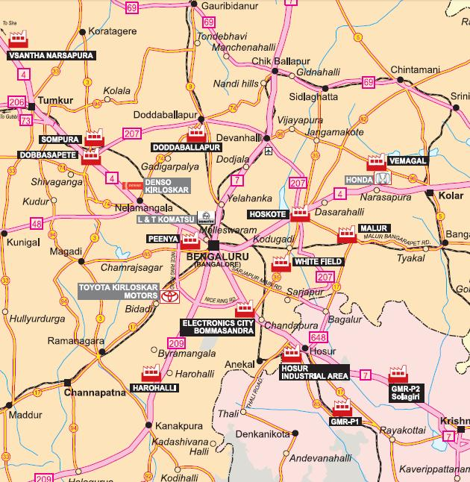
STRR and Peripheral Ring Road
STRR
NH207
Ａ
Peripheral Ring Road
Ｇ
SH3
SH35
Ｈ
Ｂ
Ｄ
Ｆ
Ｅ
Ｉ
Ｃ

Slide 47
・ 建議事項を、建議書委員にお寄せ下さい。
・ プロジェクト支援委員会にご参加下さい。
・ トゥムクル日本工業団地をご紹介下さい。
ご清聴ありがとうございました

Slide 48
④ テーマ報告
インドの配当分配税の問題点とこれまでの活動
インドデリー日本商工会
DENSO INTERNATIONAL INDIA
高橋様
Notes:
20:05～20:15

Slide 49

1/5
DENSO International India Pvt. Ltd.
(Representative of DENSO India Group Co.)
Dividend Distribution Tax in India
インドの配当分配税
13July 2016

Slide 50
2/5
Dividend Distribution Tax
インドの配当分配税は１９９７年以降、インド財政法１１５－O条項により、適用されている
Historical Background : Section 115-O was introduced by Finance Act, 1997 and company need to pay DDT at the time of Dividend.
Before 1997 :
After 1997 :
Post introduction of section 115O, the dividend was treated as exempt in the hands of such shareholders and the company declaring such dividend was required to pay Dividend Distribution tax (DDT) on the amount of dividends actually paid.
Tax as on Income from other sources
Dividend
Govt. (Income Tax)
Domestic Company
SHAREHOLDERS
No Tax
No Tax
Dividend
SHAREHOLDERS
Govt. (Income Tax)
Domestic Company
Dividend Tax
Govt. (Income Tax)

Slide 51
Dividend Distribution Tax
3/5
1) What is Dividend Distribution Tax
Answer : Dividend distribution tax is the tax levied by the Indian Government on domestic companies on the amount of dividend declared / distributed / paid to company's investors/shareholders.
2) When Domestic Company Should pay Tax to India Govt.
Answer : company shall be liable to pay the tax on Dividend to the Central Government within fourteen days from the date of declaration or payment of any dividend whichever is earlier.
3) What is the definition of Dividend.
Answer : Dividend include both Interim or Final Dividend.
4) Is Dividend Distribution Tax Double taxation in the hand of receiver.
Answer : Yes it is double taxation because company has already paid Tax on Income so there is no need of again tax in the hand of receiver.
配当分配税とは？
A : 配当分配税はインド法人が投資家・株主に支払う配当に対してインド政府が徴収されます
いつ支払うのか？
A : 配当のの支払いを決議・支払いをした日の早いほうから14日以内に中央政府に支払う必要があります。
3) 配当の定義は
A : 期中・期末配当を含みます。
4) 配当分配税は二重課税にあたりませんか？
A : はい。会社は所得に対して税金を支払っており、その分配にさらに税金が課されています。
Purchase 60
Vendors
※Ministry of Financeも二重課税で
あることを認識している
Customer
Domestic Company
Employee
Available Dividend
20
Dividend (16)
Sales 99
Salary 10
Shareholder
Dividend Tax (4)
Profit = 99-60-10= 29 → Tax @ 30% 9
Govt.
Company already paid tax on profit (29) so again tax on dividend is double tax.

Slide 52
4/5
Dividend Distribution Tax
インドの配当分配税は近年実効税率が上昇している
Dividend Distribution Tax applicable in India. (Taxation Rate)
No change in DDT rates
Surcharge increased from 10% to 12%
Particulars | Upto Sep 2014 | From October 2014 | From April 1, 2015
Dividend Distributed | 100 | 100 | 100
DDT applicable | 15% | 15% | 15%
Effective DDT | 15.000 | - | -
Effective DDT (after grossing up) | - | 17.647 | 17.647
Surcharge @ 10% | 1.500 | 1.765 | -
Surcharge @ 12% | - | - | 2.118
Cess @ 3% | 0.495 | 0.582 | 0.593
Effective DDT rate | 16.995 | 19.994 | 20.358
※2014/10～グロスアップ方式に変更

Slide 53
5/5
Dividend Distribution Tax
インドの配当分配税に関し、建議書で、外国企業に対し、適用除外し源泉税の適用を提案したい
理由 １）実質的な税負担の増加 ２）ROIが低くなる ３）投資先として他の新興国に比べ魅力が発揮できない
SUGGESSTION : Exemption of Dividend Distribution Tax for dividend paid to foreign shareholders,
then adopt With holding tax
2. ISSUE / PROBLEM :
Companies pay income tax on their profit.
Imposing tax on Dividend from Retained Earnings after tax amounts, to double taxation.
This results in:
- Increase in effective tax rate for foreign companies operating in India;
- Reduces their effective ROI (return on investment)
- Makes the Indian economy less attractive vis-a-vis other emerging economies.
The Dividend Distribution Tax is also not creditable in Japan which increases the effective tax for the group.
3. BENEFIT / MERIT FOR INDIA :
Foreign investor will focus on equity investment rather than ECB and other foreign currency loan that will increase permanent foreign currency inflow in India rather than temporary foreign currency inflow.
Companies come to have attractive recovery on investment. Competitive tax rates, will lead to increase of investment in India, provide opportunities for employment in India, contribute to interest of Indian consumers and development of Indian economy.
Credibility of India as an investment destination is enhanced because of applying global standard without double taxation.
4. INTERNATIONAL STANDARD / BEST PRACTICE :
Dividend Distribution Tax is not existing in Japan, US, Singapore, Netherland, etc.

Slide 54
デンソーグループが負担している配当に関する税
再調査 13June 2016
Dividend related Tax for Global DENSO group
 | 配当支払者が負担する税 Tax paid by dividend payer | Withholding tax （As per each company law and tax treaty)
INDIA | DDT（実行20.925％） | 0％ （India-Japan Tax Treaty =max10％）
US | Nil | 0％
Canada | Nil | 5％
nether land | Nil | 0％
Singapore | Nil | 0％
China | Nil | 10％
Australia | Nil | 0％
Thai | Nil | 10％（DN is thru Singapore）
Indonesia | Nil | 10 ％（DN is thru Singapore）
Malaysia | Nil | 0 ％（DN is thru Singapore）
Philippine | Nil | 10% as per Tax treaty with Japan （シンガポールとは15%)
Vietnam | Nil | 0 ％（DN is thru Singapore）
Taiwan | Nil | 10% as agreed with Japan （シンガポールとは20%)
各国税率（Deloitteサイト） https://www.dits.deloitte.com/#DomesticRatesSubMenu
Except India , No dividend Tax are available

Slide 55
源泉税の規定（日印租税条約）
R2
現条約 ２００６年 小泉内閣当時の麻生当時外相
２０１５年１２月改定版調印。国会の承認待ち。
２００９年 鳩山内閣時、配当の益金不算入（外税控除廃止）の開始
所得に対する租税に関する二重課税の回避及び脱税の防止のための
日本国政府とインド共和国政府との間の条約
第10条（配当）
１ 一方の締約国の居住者である法人が他方の締約国の居住者に支払う配当に対しては、当
該他方の締約国において租税を課することができる。
２ １の配当に対しては、これを支払う法人が居住者とされる締約国においても、当該締約
国の法令に従って租税を課することができる。その租税の額は、当該配当の受領者が当該
配当の受益者である場合には、当該配当の額の10パーセントを超えないものとする。
この２の規定は、配当に充てられる利得についての当該法人に対する課税に影響を及ぼ
すものではない。（平成18年条約第６号改正）
３ この条において、「配当」とは、株式その他利得の分配を受ける権利（信用に係る債権
を除く｡）から生ずる所得及びその他の持分から生ずる所得であって分配を行う法人が居
住者とされる締約国の税法上株式から生ずる所得と同様に取り扱われるものをいう。
第23条（二重課税の排除）
１ いずれかの締約国において施行されている法令は、この条約において反対の規定が特に
設けられている場合を除き、当該締約国において、引き続き所得の課税を規律するものとする。
３ 日本国以外の国において納付される租税を日本国の租税から控除することに関する日本
国の法令に従い、
⒝ インドにおいて取得される所得が、インドの居住者である法人によりその議決権のあ
る株式又はその発行済株式の少なくとも25パーセントを所有する日本国の居住者である
法人に対して支払われる配当である場合には、日本国の租税からの控除を行うに当た
り、当該配当を支払う法人によりその所得について納付されるインドの租税を考慮に入
れるものとする。
インド配当分配税は１９９７年以降。
２００９年日本では、配当の益金不算入（外税控除廃止）
インド配当分配税は１９９７年以降で、インド内で理屈が、二重課税。
２００９年日本での、配当の益金不算入（外税控除廃止）で、配当分配税は、企業に実害。
租税条約は、当事者間の国内法が整備されるのを前提に結ばれるので、インド側条約違反と決め付けれない。ここがもどかしい。
しかし、はや７年抱える問題。 (xxx & xxx)
※日本：外国子会社配当の95%益金不算入制度導入に伴い源泉税・配当分配税の外税控除が不可になった。
＜理由＞日本で受取配当を課税しない以上、その配当に対して課される外国源泉税については「二重課税調整する必要がない」ことから外国税額控除の対象から外した、つまり相手国の取扱いに日本の取扱いを連動させないという考え方。

Slide 56
R3
シュミレーションであり実際の値ではありません。

Slide 57

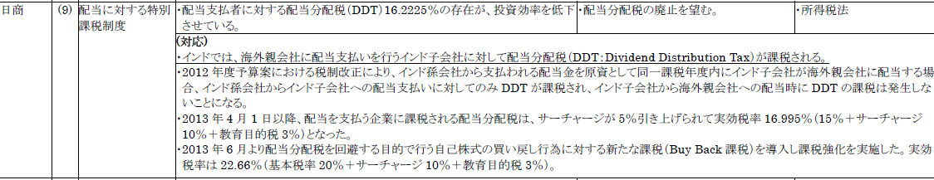
R4
日本機械輸出組合の資料
日本機械輸出組合とは

Slide 58
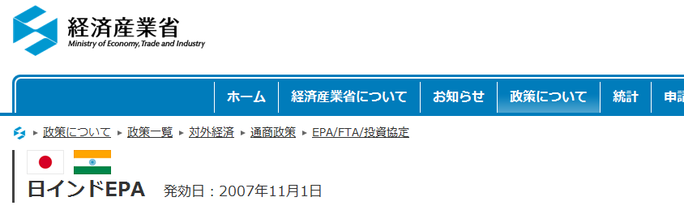
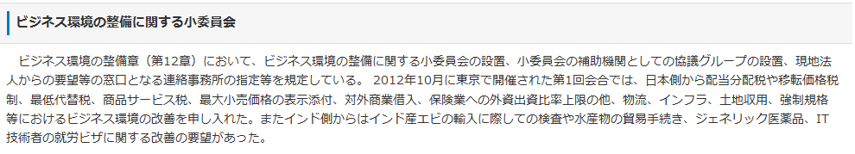
R5
ビジネス環境の整備に関する小委員会で、配当分配税は議論されている

Slide 59
Japanese Companies those who request tax on dividend to changing into Max.10%
Bawal Area
1 | Asahi India Glass Ltd.
2 | DE Diamond Electric India Pvt.Ltd.
3 | Goshi India Aoto Parts Pvt.Ltd.
4 | India Japan Lighting Pvt. Ltd.
5 | JTEKT SONA AUTOMOTIVE INDIA Ltd.
6 | Keihin Fie Pvt. Ltd.
7 | KF Instruments Pvt. Ltd.
8 | Mitsui Kinzoku Components India Pvt. Ltd.
9 | Nippon Leakless talbros Pvt. Ltd.
10 | NTN NEI Manufacturing India Pvt. Ltd.
11 | Sankei Giken India Pvt. Ltd.
12 | Fujitsu Ten Minda India Pvt. Ltd.
13 | Roki Minda India Pvt. Ltd.
14 | Sanoh India Private Ltd.
15 | Shiroki Technico India Pvt. Ltd
Tapkra Area
1 | Honda Trading Corporation India Pvt. Ltd.
2 | Yachiyo India Manufacturing Pvt.Ltd
3 | FCC CLUTCH INDIA PRIVATE LIMITED
4 | Honda Logistics India Pvt.Ltd
5 | G-TEKT India Pvt.Ltd
6 | BESTEX MM INDIA PRIVATE LIMITED
7 | YUTAKA AUTOPARTS INDIA PRIVATE LIMITED
8 | H-one India Pvt.Ltd
Manesar Area
1 | ASTI Electronics India Pvt Ltd
2 | Three Bond India Pvt Ltd
3 | FMI Automotive Components Pvt Ltd
4 | Suminoe Teijin Techno Krishna India Pvt Ltd
5 | Inabata India Pvt Ltd
6 | Hayakawa Electronics India Pvt Ltd
7 | NICHIRIN AUTO PARTS INDIA PVT LTD
8 | MANAMI ENTERPRISES Pvt Ltd
9 | STI SANOH India Pvt LTd
10 | Nitto Denko India Pvt Ltd
11 | TOYOTA TSUSHO INDIA PVT LTD
12 | NIFCO INDIA PVT.LTD.
13 | Bando (India) PVT. LTD.
14 | KHM Drive Systems Pvt.Ltd.
Around 90 Japanese Companies near by NCR area, also request Tax on dividend to Change into max 10% , as per mentioned in India-Japan tax treaty.

Slide 60
Japanese Companies those who request tax on dividend to changing into Max.10%
 | Neemrana Area
1 | NISSIN BRAKE INDIA PVT. LTD.
2 | Mitsui Prime Advanced Composites India Pvt Ltd.
3 | DAIKIN AIRCONDITIONING INDIA PVT.LTD.
4 | TPR AUTOPARTS MFG.INDIA PVT.LTD.
5 | TOYODA GOSEI MINDA INDIA PVT LTD
6 | IMASEN MANUFACTURING INDIA PVT.LTD.
7 | Mytex Polymers India Pvt. Ltd.
8 | Mitsubishi Chemical India Pvt.Ltd.
9 | Unicharm India Hygienic Private Limited
10 | MIKUNI INDIA PRIVATE LIMITED
11 | Dainichi Color India Private Ltd
12 | TAKATA INDIA PVT LTD
13 | Nippon Express India private Limited
15 | Kokoku Intech India Private Limited
16 | TAKAHATA PRECISION INDIA Pvt. Ltd.
17 | ASHIMORI India Pvt.Ltd
18 | Nippon Steel & Sumikin Pipe India Pvt.Ltd.
19 | E & H Precision India Pvt, Ltd
20 | YUSHIRO INDIA COMPANY PRIVATE LIMITED
21 | Nihon Parkerizing India Pvt.Ltd
22 | OILES INDIA PVT. LTD
23 | DAIDO INDIA Pvt. Ltd.
 | Neemrana Area
24 | Neemrana Steel Servise center India Pvt. Ltd
25 | BELTECNO INDIA Pvt. Ltd.
26 | Allied JB Friction Pvt.Ltd.
27 | Hitachi Chemical India Pvt.Ltd.
28 | Y-TEC INDIA PRIVATE LIMITED
29 | Toyota Kirloskar Motor Pvt. Ltd
30 | Tokai Rubber Auto-Parts India Pvt. Ltd
31 | NACHI KG TECHNOLOGY INDIA PVT.LTD.
32 | AMAPAI CORPORATION INDIA PVT. LTD.
33 | NIDEC INDIA PRIVATE LIMITED
34 | Daiichi N Horizon Autocomp Pvt.Ltd.
35 | Oji JK Packaging Pvt. Ltd.
36 | Tokai Imperial Hydraulics India Private Limited
37 | SANJO FORGE INDIA PVT.LTD.
38 | KOIDE INDIA PRIVATE LIMITED.
39 | SANDEN VIKAS PRECISION PARTS (INDIA) PVT.LTD.
40 | MI Electrical Steel Processing India Pvt.Ltd.
41 | TAIYO INDIA PVT.LTD.
42 | Sankyu India Logistics & Engineering Pvt. Ltd.
43 | TS TECH SUN RAJASTHAN
44 | SANAC INDIA PRIVATE LIMITED
46 | kai manufacturing India pvt. ltd.

Slide 61
Japanese Companies those who request tax on dividend to changing into Max.10%
DENSO Group in India
1 | DENSO INTERNATIONAL INDIA PVT LTD | 4 | DENSO KIRLOSKAR PVT LTD
2 | DENSO HARYANA PVT LTD | 5 | DENSO AUTO BODY PARTS INDIA PVT LTD
3 | DENSO INDIA PVT LTD | 6 | DENSO SUBROS THERMAL ENGINEERING CENTER INDIA PVT LTD
Around 90 Japanese Companies near by NCR area, also request Tax on dividend to Change into max 10% , as per mentioned in India-Japan tax treaty.

Slide 62
Japanese Companies those who request Tax on dividend to changing into Max 10%
Ahmedabad Area
1 | MA EXTRUSION INDIA PVT., LTD | 4 | Hitachi Home & Life Solutions ( India) Ltd.
2 | SMCC CONSTRUCTION INDIA LIMITED | 5 | MITSUI KINZOKU COMPONENTS INDIA PRIVATE LIMITED
3 | KYB-CONMAT Pvt. Ltd. | 6 | TOYOTA TSUSHO INDIA PVT.LTD.
Japanese Companies near by Ahmedabad area, also request Tax on dividend to Change into max 10%, as per mentioned in India-Japan tax treaty.

Slide 63
Japanese Companies in Chennai those who request DDT to changing into max 10% as per India-Japan Tax treaty
 | Chennai Area
1 | Hitachi Automotive Systems (India) Pvt. Ltd.
2 | INABATA INDIA PRIVATE LIMITED CHENNAI OFFICE
3 | Isuzu Motors India Private Limited
4 | Koyama Precision Works INDIA Private Limited
5 | KYOWA CASTEC INDIA PVT.LTD.
6 | MSM SPRING INDIA PVT. LTD.
7 | NITTSU SHOJI INDIA PRIVATE LIMITED
 | Chennai Area
8 | NSK INDIA SALES COMPANY PRIVATE LIMITED
9 | PUNCH INDUSTRY INDIA PVT. LTD
10 | RENAULT NISSAN AUTOMOTIVE INDIA PRIVATE LIMITED
11 | Shachihata India Pvt. Ltd.
12 | Shin-Etsu Polymer india Pvt. Ltd.
13 | Toyota Tsusho India Pvt. Ltd.
14 | Yamaha Motor Electronics. Pvt. Ltd.

Slide 64
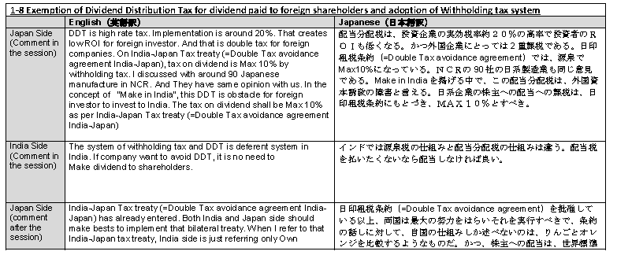
7 June 2016 DDT (JCCII & MoF of India)

Slide 65
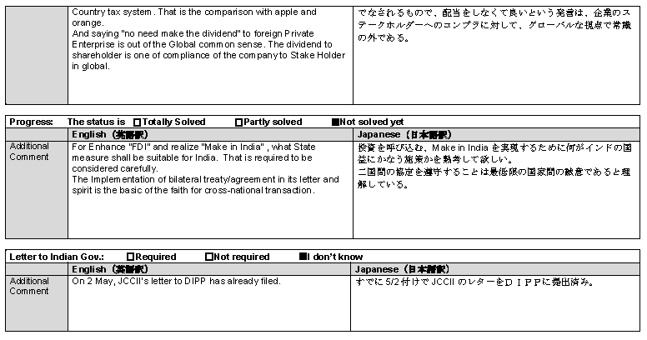

Slide 66
⑤ 新規会員のご紹介
■CASIO INDIA Co., Pvt. Ltd
今坂様■Tsujikawa India Pｖｔ. Ltd
山田様
■西日本鉄道株式会社
（NNR Global Logistics India Pvt Ltd）
叶井様（ご欠席）
現会員数：１４５社
Notes:
20:35～20:40
（１）様
（２）様

Slide 67
⑥ 事務局からのご連絡
■2016年度バンガロール日本商工会 二水会開催予定日
（１） 第40回 2016年7月13日（水）
（２） 第41回 2016年9月14日（水）
（３） 第42回 2016年11月9日（水）
（４） 第43回 2017年1月11日（水）
（５） 第44回 2017年3月 8日（水）
（６） 第45回 2017年5月10日（水）
Notes:
・二水会の年度開催予定は、HPの「最新更新情報」および「ご連絡事項」にもUP済み。

Slide 68
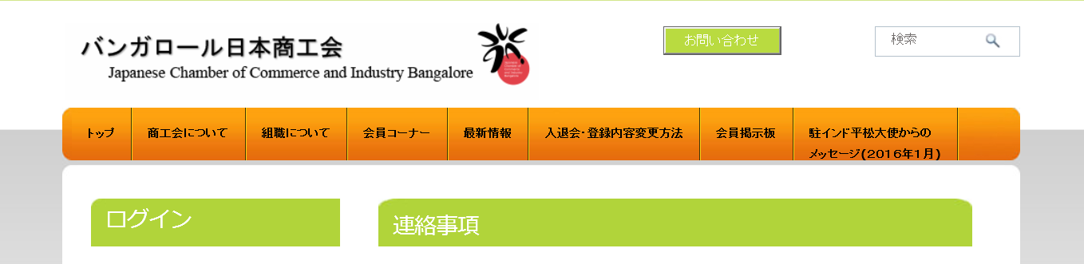
⑤ 事務局からのご連絡
当商工会のホームページに「お問い合わせボタン」を設けました。
Web: http://www.jccib.com
E-mail: jcci.blr@gmail.com
Notes:
HPをご活用下さい。

Slide 69
⑤ 事務局からのご連絡
次回二水会（第41回）は、
2016年9月14日（水）開催予定です。
Notes:
・新規会員様用テーブル
・新規会員リボンと役員リボン（お帰りの際にご返却願います。）
・二水会の年度開催予定は、商工会HPの「連絡事項」にもUP済み。
・今回のテーマ報告（デリー日本商工会）へのご協力。
・この後、懇親会となりますが、皆様に於かれましては、是非会場内の円卓にてご着席のうえ、お楽しみ頂き、他の会員企業様との懇親を深めてい頂きたい。
ご協力、よろしく。

